Slide 1

Algunas claves
Materiales elaborados desde la “Fraternidad de Santo Nombre.” Pilar de Mambré
Ejercicios de contemplación. Franz Jalics
Tiempo 3 : La referencia a uno mismo y la referencia a Dios
Practica contemplativa: Las manos (primera parte)

Slide 2
1 Sentí mis manos como totalidad
Aproxímate más a su centro…
De ahí fluye una “fuerza” …
Detente ahí y pon atención.

Slide 3
2 No siento nada. No estuve conectado
Frota tus manos.
Con un dedo toca la palma de tu mano… ¿las sientes?
No se trata de tener que sentir algo especial
Escucha lo que llega desde tus manos

Slide 4
3 Aparecen pensamientos que no me gustan: Siento rechazo, resistencia.
Trata de dejar estar todo lo que está, sin rechazarlo.
Al dirigir tu atención a las palmas de tus manos…
te desprenderás de ello …

Slide 5
3’ ¿Cómo me deshago de mis sentimientos?
Admitiéndolos.
Solo así puedes llegar a ti misma.

Slide 6
3’’ ¿Cómo hago para admitir mi sentimiento de resistencia?
Contempla un momento como sientes esta resistencia.
Luego puedes volver a tus manos.
El rechazo seguirá estando dentro de ti,
pero ya no necesitas ocuparte de el,
Le concedes el tiempo que necesita para sanarse.

Slide 7
4 Para poder permanecer: recorrí las distintas partes de mis manos.
Bien. Ahora vamos más allá :
Permanece en el centro de tus manos.
Escucha que viene desde allí hacia ti.

Slide 8
5 Me comparo con otros y me siento frustrado. Quiero deshacerme de esto.
No necesitas deshacerte de esto.
Percibe que te comparas con los demás…
Luego vuelve a la percepción…
Inténtalo una y otra vez.

Slide 9
6 Mis manos me trajeron de vuelta de mis pensamientos
Quédate en ello con todos tus sentidos
Verás lo que todavía te llega desde allí

Slide 10
6’ ¿Renuevas antes de la meditación el propósito de entrega, de servicio, de alabanza?
Es conveniente hacerlo siempre:
“Aquí estoy para Ti”

Slide 11
7 Me siento apresado en la cárcel de mis pensamientos
Del ámbito estrecho del pensar y del hacer se escapa a través de la escala secreta de la percepción
La percepción nos devuelve a la realidad,
nos lleva al autentico yo y a Dios

Slide 12
8 En la meditación me quedo adormecida.
Si solo estamos pasivamente, nos volvemos apáticos…
Aquí se requiere una atención activa, un interés vivo.

Slide 13
8’ Desarrolla una atención activa
Escucha tus manos como algo que te compromete y te afecta
El presente que ahora percibimos es un preanuncio de la presencia de Dios

Slide 14
9 Mi meditación transcurrió en un doble sentido: mis esfuerzos y el “comentador” que los evaluaba
En la contemplación no hay lucha.
Aparece una nueva perspectiva:
el volverse uno, la armonía, la consonancia, el amor.
Despréndete del comentador sin rechazarlo.

Slide 15
9 ¿Cómo me desprendo del “comentador”?
El comentador puede permanecer.
Tu dirige tu atención hacia tus manos
y el comentado deja de interesarte.
Ya no tienes nada que ver con el.

Slide 16
No hay que luchar con la oscuridad.
Basta con encender una luz.

Slide 17
Gratuidad
Gratitud

Slide 18
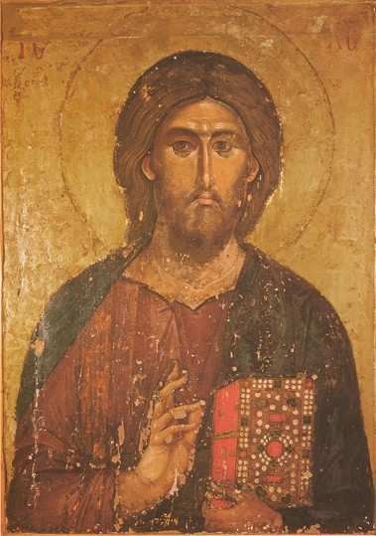
“El Santo Nombre”

